Slide 1
UNIVERSIDAD DE LAS FUERZAS ARMADAS - ESPE
DEPARTAMENTO DE ELÉCTRICA, ELECTRÓNICA Y TELECOMUNICACIONES
CARRERA DE INGENIERÍA EN ELECTRÓNICA, AUTOMATIZACIÓN Y CONTROL
PROYECTO DE GRADO:
“DISEÑO E IMPLEMENTACIÓN DE UN SISTEMA CLOUD ROBOTICS PARA EL CONTROL CINEMÁTICO DE UNA CÉLULA ROBOTIZADA CONFORMADA POR DOS ROBOTS CRS A255”
AUTORES: Coronel Quinaluisa, Joel Alexander – Paredes González, Diana Pamela
DIRECTOR: Ing. Tipán Condolo, Edgar Fernando, MSc.

Slide 2
CONTENIDO
INTRODUCCIÓN
OBJETIVOS
ESTADO INICIAL
DISEÑO DEL TABLERO DE CONTROL
CELDA ROBÓTICA

Slide 3
CONTENIDO
DISEÑO DEL CONTROLADOR
PÁGINA WEB
PROCESOS INDUSTRIALES
ANÁLISIS DE RESULTADOS
CONCLUSIONES Y RECOMENDACIONES

Slide 4
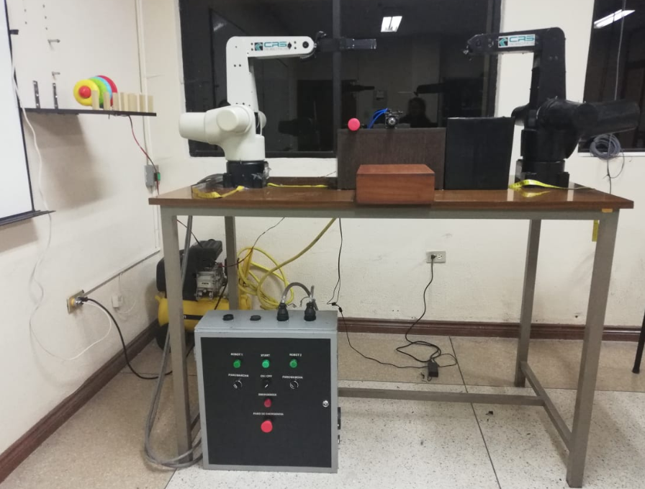
INTRODUCCIÓN
INTRODUCCIÓN

Slide 5
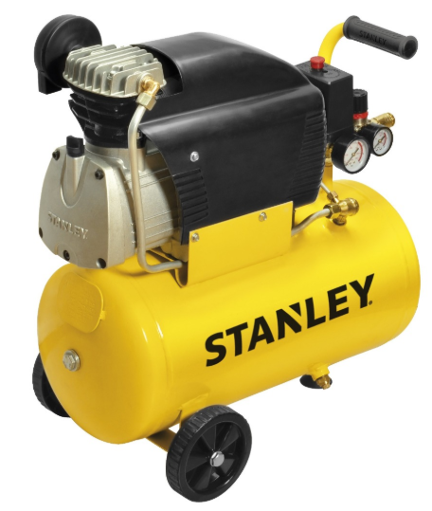
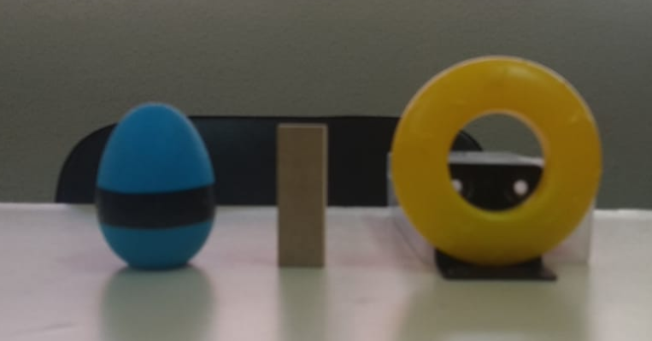
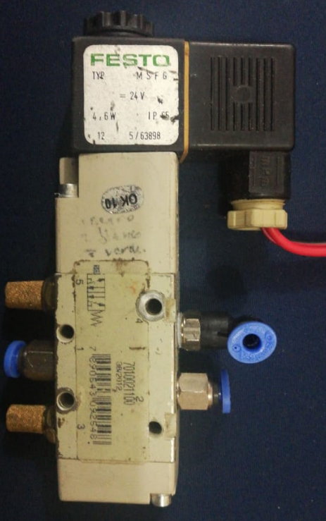
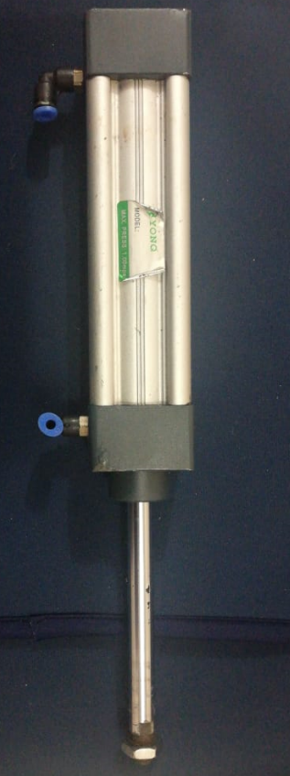
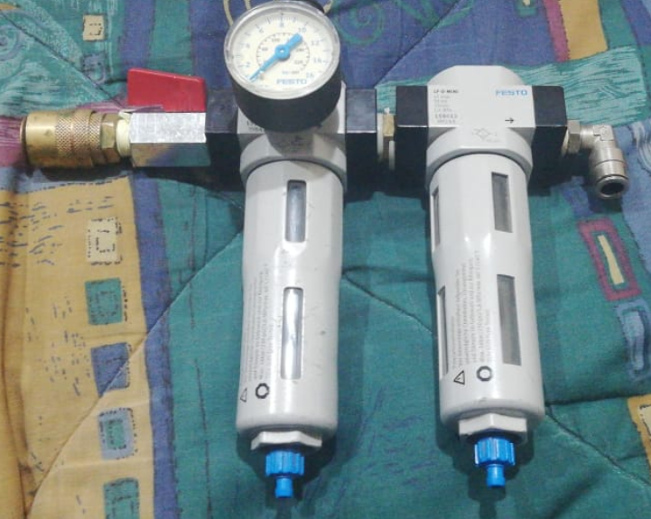
INTRODUCCIÓN
CELDA ROBÓTICA
PROCESOS INDUSTRIALES
INTRODUCCIÓN

Slide 6
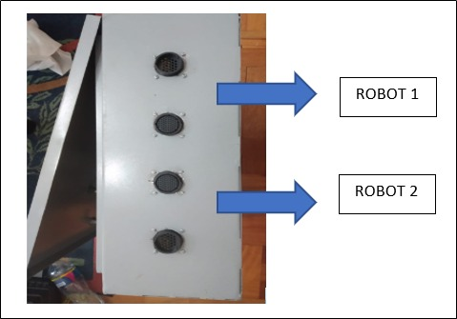
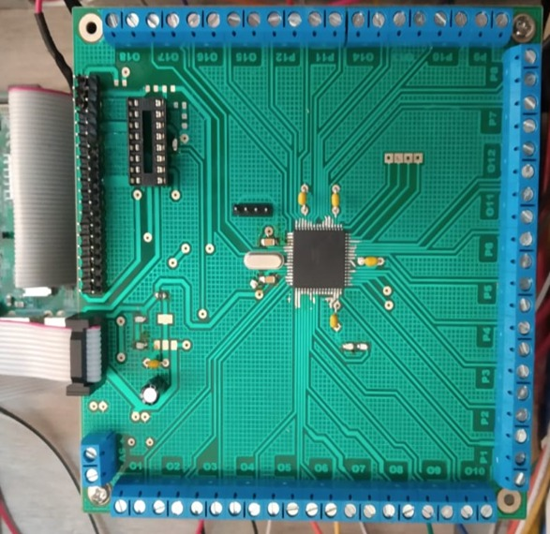
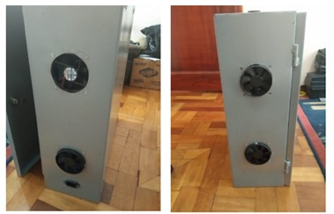
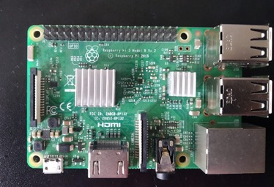
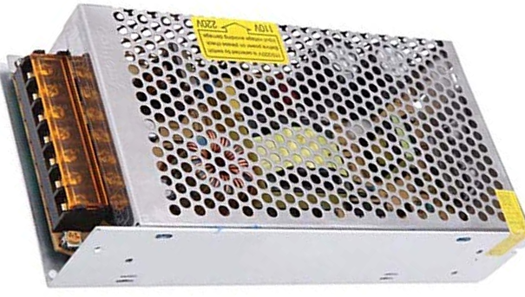
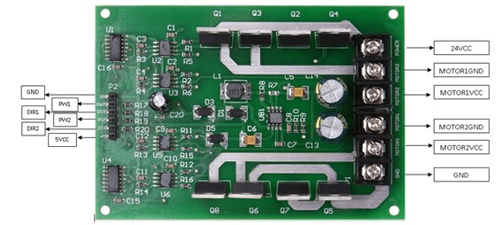
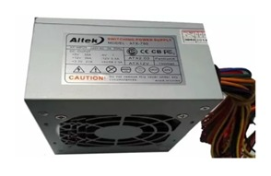
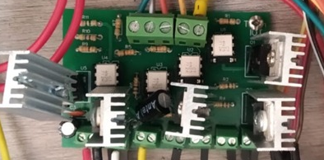
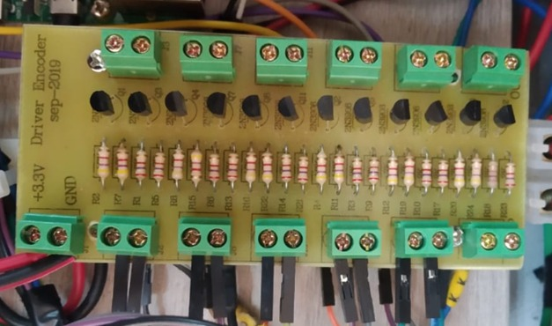
INTRODUCCIÓN
CELDA ROBÓTICA
TABLERO DE CONTROL
INTRODUCCIÓN

Slide 7
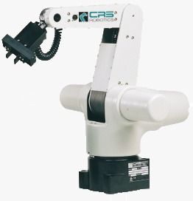
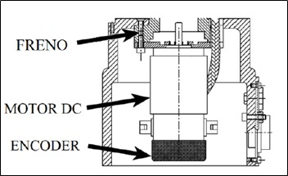
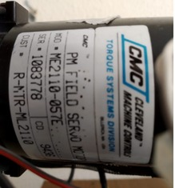
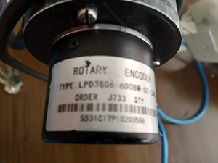
INTRODUCCIÓN
CELDA ROBÓTICA
ROBOT CRS A255
INTRODUCCIÓN

Slide 8
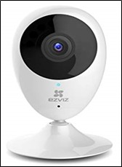
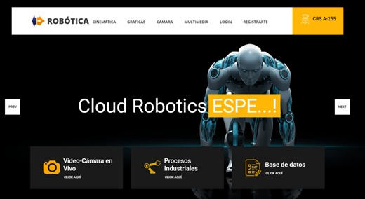
INTRODUCCIÓN
CELDA ROBÓTICA
PÁGINA WEB
INTRODUCCIÓN

Slide 9
OBJETIVOS
OBJETIVO GENERAL
Diseñar e implementar un sistema Cloud Robotics para el control cinemático de una célula robotizada conformada por dos robots CRS A255.
OBJETIVOS

Slide 10
OBJETIVOS ESPECÍFICOS
Implementar un controlador adecuado que permita realizar trayectorias y movimientos articulares a la celda robótica remotamente.
Elaborar una interfaz gráfica Cliente Web mediante cuadros de opción, botones de control para observar y manipular el comportamiento de la celda robótica.
Determinar el control (clásico, moderno, inteligente) necesario, para gobernar los movimientos de los eslabones de los robots CRS A255 de acuerdo a parámetros que el usuario ingrese en la interfaz Cliente Web.
Elegir una plataforma Cloud que permita el uso de un servidor de base de datos.
OBJETIVOS

Slide 11
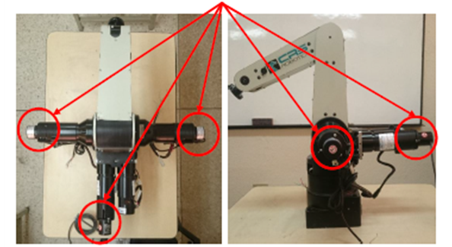
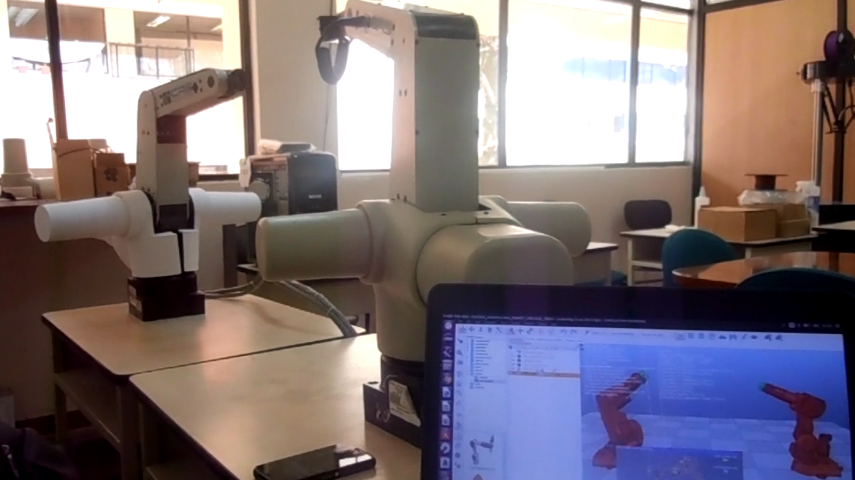
ESTADO INICIAL
Explicación del estado en el que se encuentran los manipuladores al momento de iniciar el proyecto

Slide 12
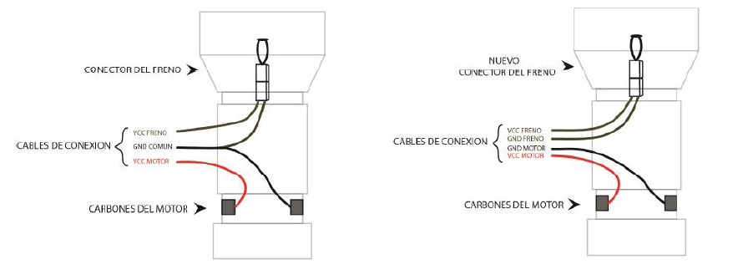
ESTADO INICIAL
ACTIVACIÓN DE FRENOS INDEPENDIENTES
ESTADO INICIAL

Slide 13
ESTADO INICIAL
CAMBIO DE ENCODERS
Características del encoder codo/hombro
Parámetro | Característica
PPR | 600
Vin | 3.3 VCC- 5VCC
Tamaño | 38mm X 35.5mm
Velocidad mecánica máxima | 5000R/min
Fases de salida | 2
Tipo | LPD3806-600BM -05-24C
ESTADO INICIAL

Slide 14
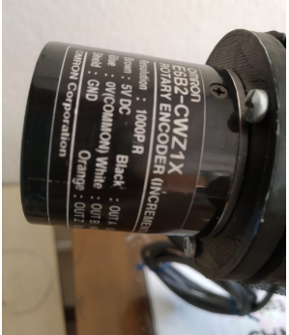
ESTADO INICIAL
CAMBIO DE ENCODERS
Características del encoder muñeca roll
Parámetro | Característica
PPR | 1000
Vin | 3.3 VCC- 5VCC
Tamaño | 38mm X 35.5mm
Tipo de encoder | Incremental
Fases de salida | 3
Tipo | E6B2-CWZ1X
ESTADO INICIAL

Slide 15
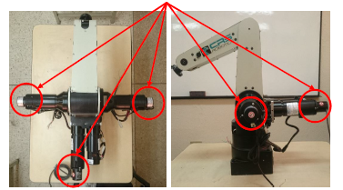
ESTADO INICIAL
CAMBIO DE ENCODERS
COLOCACIÓN DE LOS ENCODERS EN EL MANIPULADOR
ESTADO INICIAL

Slide 16
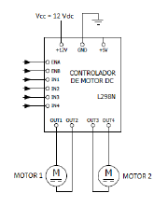
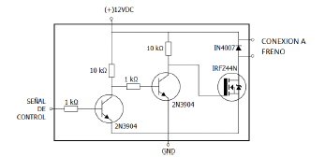
ESTADO INICIAL
ETAPA DE POTENCIA
CONTROL DE MOTORES
CONTROL DE FRENOS
ESTADO INICIAL

Slide 17
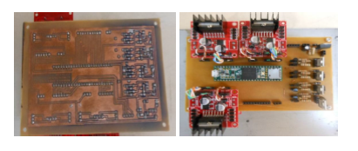
ESTADO INICIAL
TARJETAS DE CONTROL
PLACAS DE CONTROL PARA CADA MANIPULADOR
INSTALACIÓN DE PLACAS DE CONTROL DENTRO DE CAJA DE CONTROL
ESTADO INICIAL

Slide 18
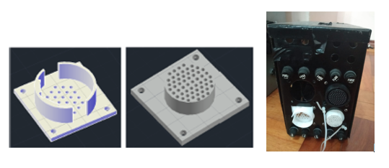
ESTADO INICIAL
CONECTORES
DISEÑO DE CONECTORES EN 3D
CONECTORES DENTRO DE CAJA DE CONTROL
ESTADO INICIAL

Slide 19
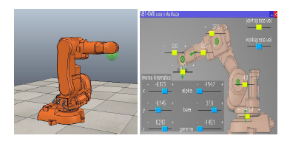
ESTADO INICIAL
SOFTWARE ViRed
SIMULACIÓN EN PLATAFORMA VIRED
ESTADO INICIAL

Slide 20
PROBLEMAS ENCONTRADOS
Descripción de los problemas encontrados
1
4
Motor muñeca pitch sin fuerza necesaria para realizar el movimiento
Problemas en los acoples de los nuevos encoders .
2
5
Conectores impresos en 3D dificultan la conexión con el manipulador.
Puentes H para el control de motores solo trabajan a 12V por lo que requieren un cambio para cumplir con el Proyecto
3
Tarjeta controladora Teensy 3,6 no cumplía con los requerimientos necesarios para este proyecto.
ESTADO INICIAL

Slide 21
Problema 3
Acoples desgastados
Imposibilidad de leer los encoders al tener acoples desgastados.
Acoples impresos en 3D de plástico, los mismos que no son adecuados para un manipulador industrial.
Actividad fuera de los puntos previstos a desarrollarse dentro de este proyecto se descartó su arreglo
ESTADO INICIAL

Slide 22
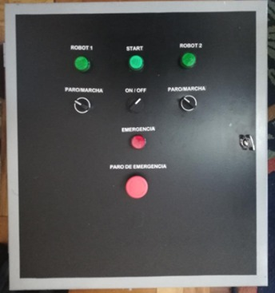
DISEÑO DEL TABLERO DE CONTROL
Diseño de un nuevo tablero de control que facilite el cumplimiento de objetivos propuestos en el proyecto

Slide 23
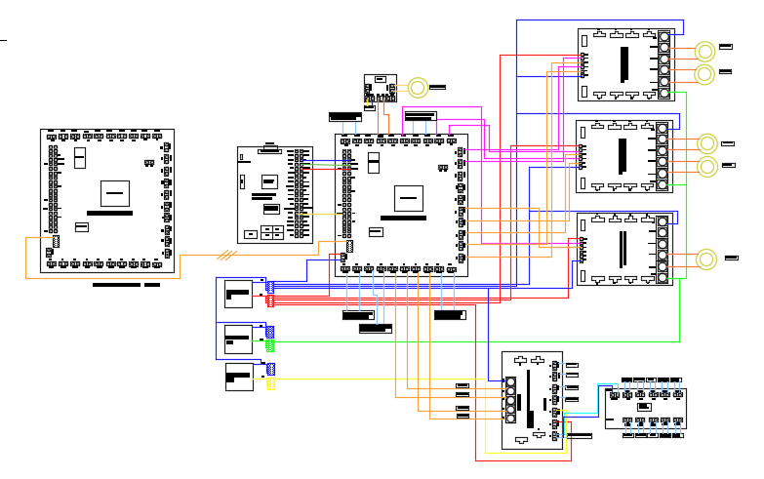
CONEXIONES DENTRO DEL TABLERO DE CONTROL
DISEÑO DE TABLERO DE CONTROL

Slide 24
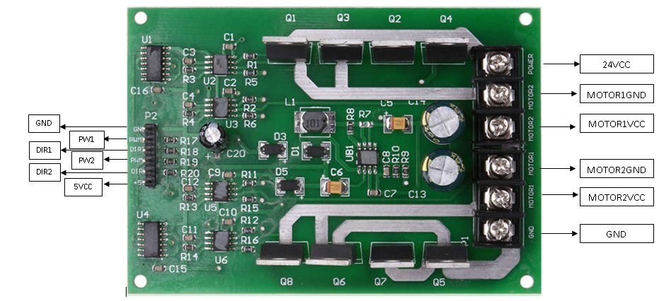
ETAPA DE POTENCIA
Características de Puente H control de motores
Característica | Especificación
Voltaje nominal | 3V-36V
Alimentación de control | 5V
Corriente nominal | 10A
Corriente máxima | 30A
Número de motores que se conectan | 2
Peso neto | 53g
Tipo de control | PWM
Voltaje de control | 0 – 5V
PUENTE H PARA MOTOR A 24V
DISEÑO DE TABLERO DE CONTROL

Slide 25
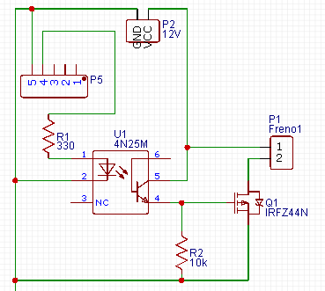
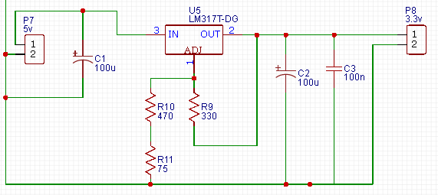
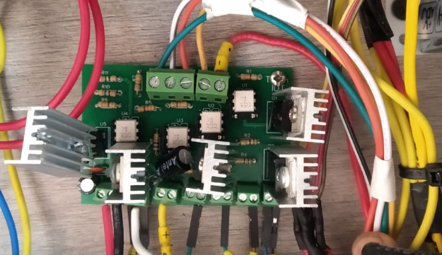
ETAPA DE POTENCIA
CIRCUITO PARA ACTIVACIÓN DE FRENOS
ALIMENTACIÓN DE 3,3V
PLACA INSTALADA
DISEÑO DE TABLERO DE CONTROL

Slide 26
ALIMENTACIÓN DEL TABLERO DE CONTROL
Tomando en cuenta un 20% mas de la corriente que debe de tener como minio cada fuente se tiene:
Consumo de corriente del sistema
Elemento del manipulador | Tensión de trabajo | I máx. con carga
Articulación Cintura | 24V | 2.5 A
Encoders totales (5) | 5V | 1A
Frenos totales (4) | 12V | 2A
Raspberry Pi | 5V | 2A
Controlador | 5V | 0.5 A
Tarjeta de encoders | 5V | 1A
Corriente total |  | 9A
Fuente de 24V: 5A
Fuente de 12V: 2,4A
Fuente de 5V: 3A
DISEÑO DE TABLERO DE CONTROL

Slide 27
SISTEMA DE ENFRIAMIENTO
Tres ventiladores para hacer circular el aire en el interior de la caja y un cuatro ventilador que saca el aire al exterior.
DISEÑO DE TABLERO DE CONTROL

Slide 28
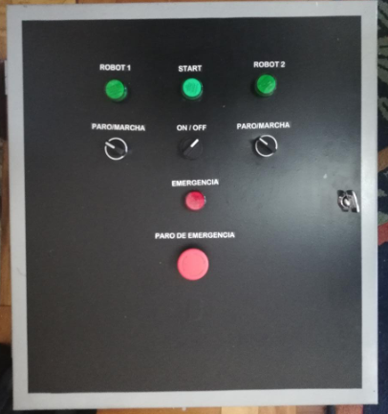
BOTONERA
Botonera
Elemento | Función
ON-OFF | Encenderá o apagará toda la alimentación de la caja de control
Encendido Robot1 | Habilita el funcionamiento del Robot1
Encendido Robot2 | Habilita el funcionamiento del Robot2
Start | Luz indicadora del estado de todo el sistema
Robot1 | Luz indicadora del robot1
Robot2 | Luz indicadora del robot2
Paro de emergencia | Deshabilita el funcionamiento de los manipuladores Robóticos
DISEÑO DE TABLERO DE CONTROL

Slide 29
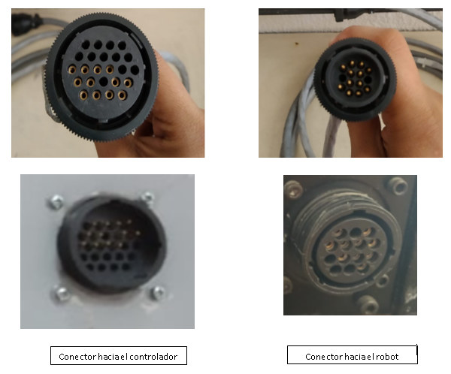
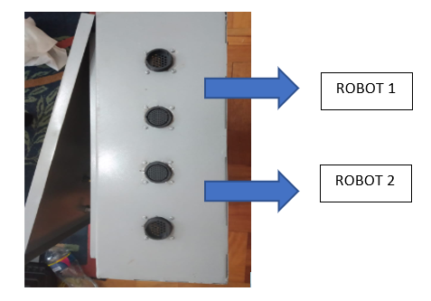
PINES DE CONEXIÓN
DISEÑO DE TABLERO DE CONTROL

Slide 30
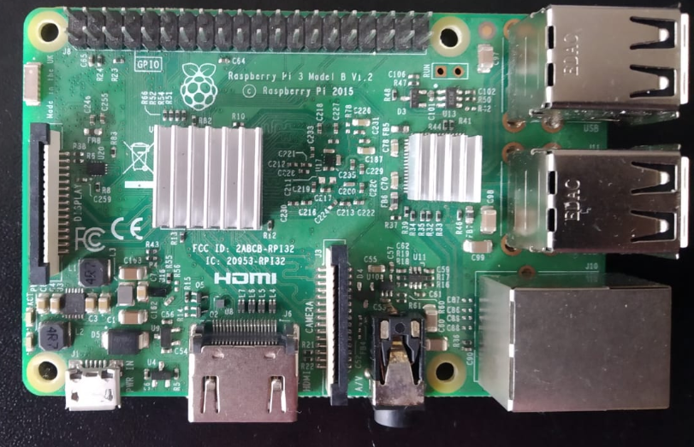
SERVIDOR
Raspberry pi 3 modelo B
Característica | Descripción
Procesador | Broadcom BCM2837, Cortex-A53 (ARMv8) 64-bit SoC
Frecuencia de reloj | 1,2 GHz
GPU | VideoCore IV 400 MHz
Memoria | 1GB LPDDR2 SDRAM
Conectividad inalámbrica | 2.4GHz IEEE 802.11.b/g/n Bluetooth 4.1
Conectividad de red | Fast Ethernet 10/100 Gbps
Puertos | GPIO 40 pines HDMI 4 x USB 2.0 CSI (cámara Raspberry Pi) DSI (pantalla táctil) Toma auriculares / vídeo compuesto Micro SD Micro USB (alimentación)
DISEÑO DE TABLERO DE CONTROL

Slide 31
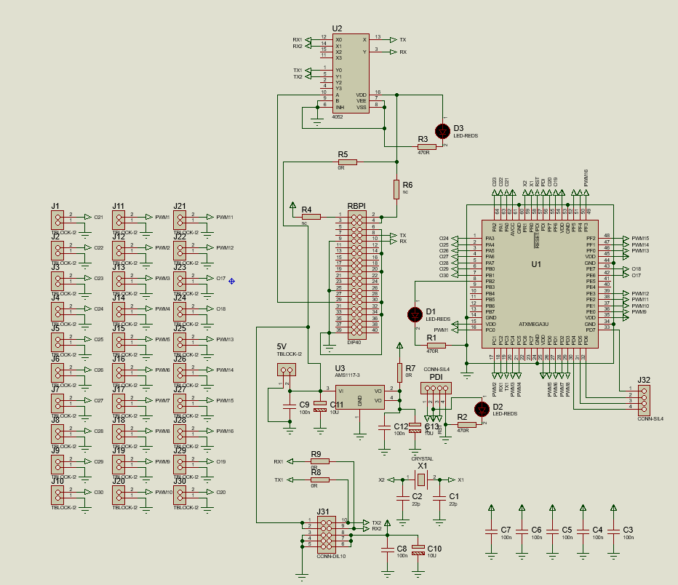
TARJETA DE CONTROL
ATXMEGA 64D3
CD74HC4052E
AMS1117
DISEÑO DE TABLERO DE CONTROL

Slide 32
TARJETA DE CONTROL
CD74HC4052E
ATXMEGA 64D3
CD74HC4052E
Característica | Descripción
Número de canales | 4
Configuración | 2 x 4:1
Resistencia en modo encendido | 130 Ohms
Voltaje de alimentación operativo: | 2 V a 6 V
Temperatura de trabajo | - 55 C a +125 C
Ancho de banda: | 185 Mhz
Tipo de producto: | Multiplexor Switch ICs
Máximo voltaje de alimentación doble: | +/- 5 V
ATXMEGA 64D3
Característica | Descripción
Tipo de memoria de programa | Destello
Tamaño de la memoria del programa (KB) | 64
Velocidad de CPU (MIPS / DMIPS) | 32
Bytes SRAM (KB) | 4
Datos EEPROM / HEF (bytes) | 208
Periféricos de comunicación digital | 3-UART, 5-SPI, 2-I2C
Capturar / Comparar / Periféricos PWM | 18 captura de entrada, 18 CCP, 18PWM
Número de comparadores | 2
Rango de temperatura (° C) | -40 a 85
Rango de voltaje de funcionamiento (V) | 1.6 a 3.6
Pines totales | 64
Baja potencia | Si
AMS1117
AMS1117
Característica | Descripción
Voltaje de salida: | 3.3V
Voltaje de entrada máximo | 15 V
Corriente máxima | 1A
Temperatura de operación | -20 a 120°C.
Dimensiones | 36mm*17mm*14mm
Tipo de Integrado | Montaje superficial
DISEÑO DE TABLERO DE CONTROL

Slide 33
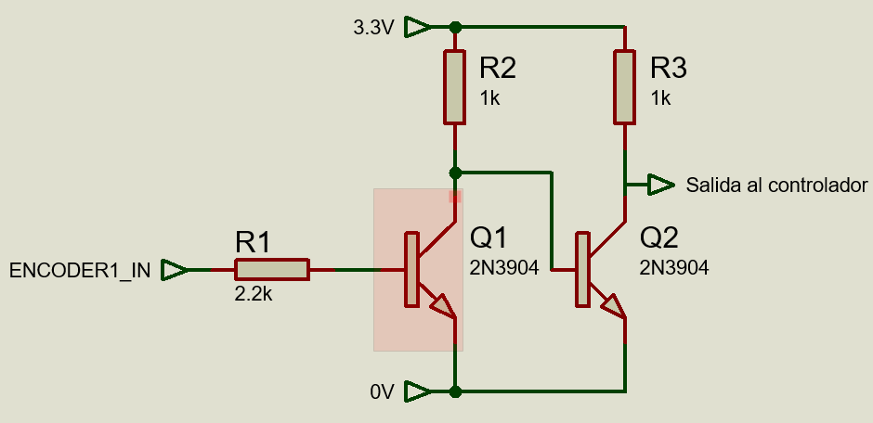
DRIVER ENCODERS
DISEÑO DE TABLERO DE CONTROL

Slide 34
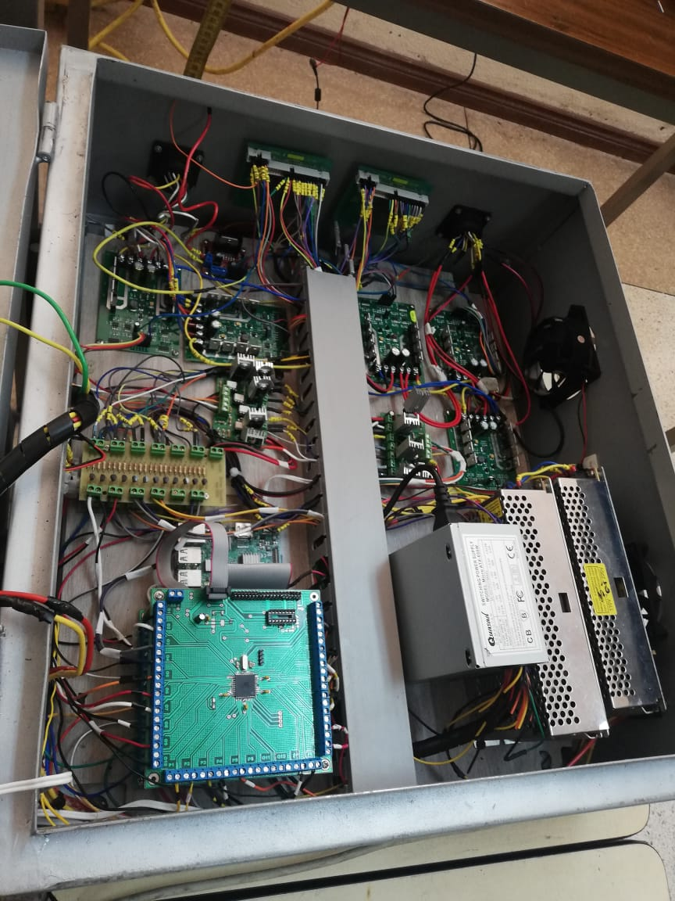
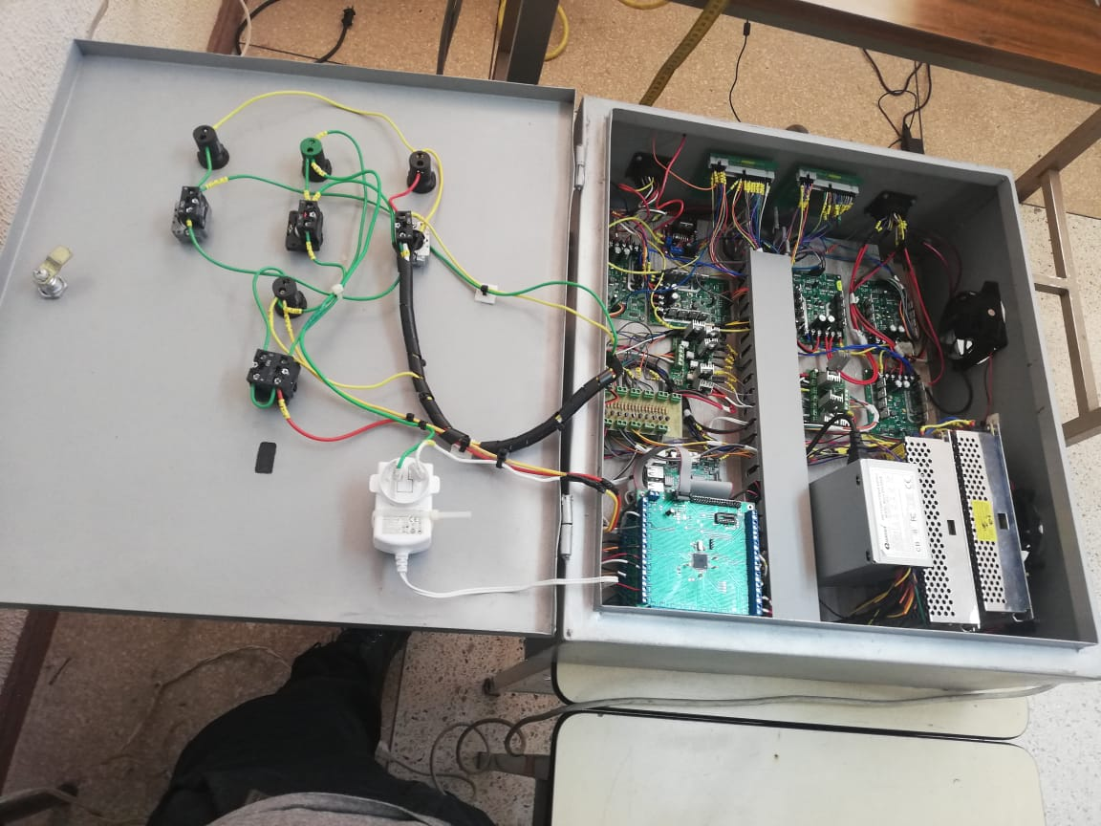
Tablero de control terminado
DISEÑO DE TABLERO DE CONTROL

Slide 35
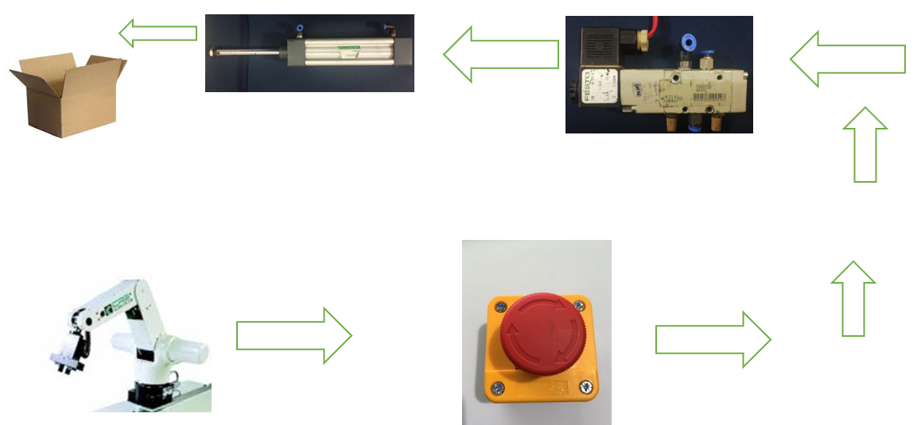
CELDA ROBÓTICA
Mesa de trabajo en la que se encuentran instalados los manipuladores robóticos para efectuar su cinemática y ejecutar los procesos industriales.

Slide 36
Mesa de trabajo
CELDA ROBÓTICA

Slide 37
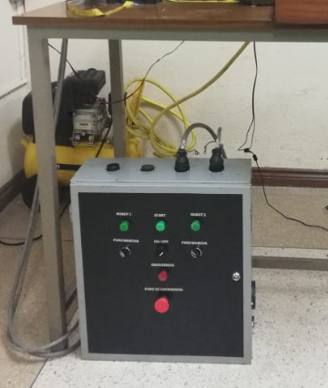
Mesa de trabajo
Robot
Caja de control
Piezas de trabajo
Elementos neumáticos
CELDA ROBÓTICA

Slide 38
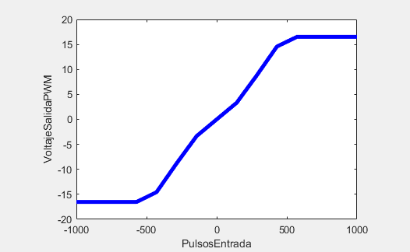
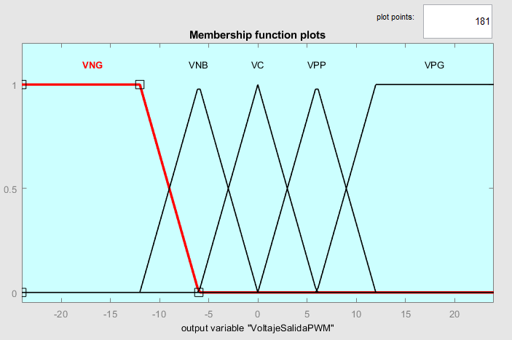
DISEÑO DEL CONTROLADOR
Se dan a conocer las conclusiones más relevantes del presente proyecto investigativo.

Slide 39
CONTROLADOR FUZZY
Variable lingüística que ingresa al controlador
Variable lingüística Nomenclatura | Descripción
PNG | Pulso negativo grande
PNB | Pulso negativo bajo
PC | Pulso cero
PPP | Pulso positivo pequeño
PPG | Pulso positivo grande
DISEÑO DEL CONTROLADOR

Slide 40
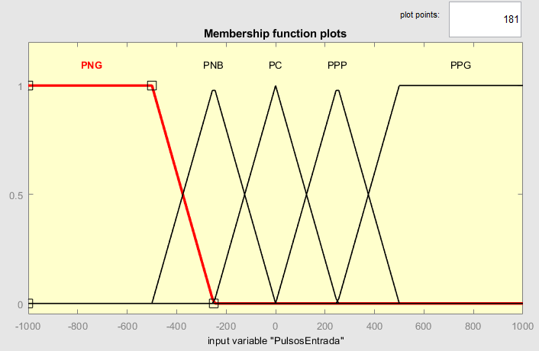
CONTROLADOR FUZZY
PNG= trapmf (PulsoEntrada; -1000,-1000,-500,-250)
PNB= trinf (PulsoEntrada; -500,-250,0)
PC= trinf (PulsoEntrada; -250,0,250)
PPP= trinf (PulsoEntrada; 0,250,500)
PPG= trapmf (PulsoEntrada; 250,500,1000,1000)
DISEÑO DEL CONTROLADOR

Slide 41
CONTROLADOR FUZZY
Variable lingüística de salida del controlador }
Variable lingüística Nomenclatura | Descripción
VNG | Voltaje negativo grande
VNB | Voltaje negativo bajo
VC | Voltaje cero
VPP | Voltaje positivo pequeño
VPG | Voltaje positivo grande
VNG= trapmf (PulsoEntrada; -24,-24,-12,-6)
VNB= trinf (PulsoEntrada; -12,-6,0)
VC= trinf (PulsoEntrada; -6,0,6)
VPP= trinf (PulsoEntrada; 0,6,12)
VPG= trapmf (PulsoEntrada; 6,12,24,24)
DISEÑO DEL CONTROLADOR

Slide 42
CONTROLADOR FUZZY
Reglas del controlador
SI | ENTONCES
PNG | VNG
PNB | VNB
PC | VC
PPP | VPP
PPG | VPG
Reglas de control y de desfusificación
DISEÑO DEL CONTROLADOR

Slide 43
PÁGINA WEB
Diseñada a través del framework Django, alojada en la tarjeta Raspberry Pi, y subida al internet a través de Ngrok.

Slide 44
PÁGINA WEB
Selección de plataforma Cloud
1
PÁGINA WEB

Slide 45
PÁGINA WEB
Selección de plataforma Cloud
2
PÁGINA WEB

Slide 46
PÁGINA WEB
Selección de plataforma Cloud
3
PÁGINA WEB

Slide 47
PÁGINA WEB
Instalación de la plataforma Cloud
Instalación:
$ sudo apt-get update
$ sudo apt-get upgrade
$ sudo apt-get install python-pip
$ sudo pip install django==1.11
$ django-admin --version
$ sudo pip install virtualenv
$ virtualenv –versión
$ mkdir Proyectos-Django
$ django-admin startproject Diana4 .
$ virtualenv activate
$ source bin/activate
$ python manage.py runserver 0.0.0.0:8000
Creación de página web:
PÁGINA WEB

Slide 48
PÁGINA WEB
Instalación:
Instalación y Funcionamiento
$ sudo wget https://bin.equinox.io/c/4VmDzA7iaHb/ngrok-stable-linux-arm.zip
$ sudo unzip ngrok-stable-linux-arm.zip
$ ./ngrok http 8000
Funcionamiento:
PÁGINA WEB

Slide 49
PÁGINA WEB
Diseño de la Interfaz Cliente Web
PÁGINA WEB

Slide 50
PÁGINA WEB
Registro y Login del sitio web
PÁGINA WEB

Slide 51
PÁGINA WEB
Página Principal
PÁGINA WEB

Slide 52
PÁGINA WEB
Pestaña Cinemática
PÁGINA WEB

Slide 53
PÁGINA WEB
Respuesta de Cinemática Directa e Inversa
PÁGINA WEB

Slide 54
PÁGINA WEB
Cinemática Directa
$${}_{}^{i−1}{A_{i}}=\left[\begin{matrix}\begin{matrix}Cθ_{i} & −Cα_{i}Sθ_{i} \\ Sq_{1} & Cα_{i}Cθ_{i}\end{matrix} & \begin{matrix}Sα_{i}Sθ_{i} & a_{i}Cθ_{i} \\ Sα_{i}Cθ_{i} & a_{i}Sθ_{i}\end{matrix} \\ \begin{matrix}0 & Sα_{i} \\ 0 & 0\end{matrix} & \begin{matrix} Cα_{i} & d_{i} \\ 0 & 1\end{matrix}\end{matrix}\right]$$
$${}_{}^{0}{T_{5}}=\left[\begin{matrix}\begin{matrix}a_{11} & a_{12} \\ a_{21} & a_{22}\end{matrix} & \begin{matrix}a_{13} & a_{14} \\ a_{23} & a_{24}\end{matrix} \\ \begin{matrix}a_{31} & a_{23} \\ a_{41} & a_{24}\end{matrix} & \begin{matrix}a_{33} & a_{34} \\ a_{43} & a_{44}\end{matrix}\end{matrix}\right]$$
Articulaciones | $$θ_{i}$$ | $$d_{i}$$ | $$a_{i}$$ | $$α_{i}$$
1 | $$q_{1}$$ | $${L_{0}+L}_{1}$$ | 0 | 90
2 | $$q_{2}$$ | 0 | $$a_{2}$$ | 0
3 | $$q_{3}$$ | 0 | $$a_{3}$$ | 0
4 | $$q_{4}$$ | 0 | $$a_{4}$$ | 0
5 | $$q_{5}$$ | 0 | $$a_{5}$$ | 90
DEPENDENCIAS
ang3=q2+q3
ang5=ang3+q5
ang4= -(ang5/2)
CINEMÁTICA DIRECTA

Slide 55
PÁGINA WEB
Cinemática Inversa
CINEMÁTICA INVERSA

Slide 56
PÁGINA WEB
Cinemática Inversa
$$q_{1}=\tan^{−1}\left(\frac{Y_{0}}{X_{0}}\right)$$
$$Modulo=\sqrt{X_{0}^{2}+Y_{0}^{2}}$$
$$L_{x}=a_{4}∙\cos{(q)}$$
$$L_{z}=a_{4}∙\sin{(q)}$$
$$Lado_B=Modulo− L_{x}$$
$$Lado_A=Z_{0}− L_{z}−(L_{0}+L_{1})$$
$$h=\sqrt{{Lado_A}^{2}+{Lado_B}^{2}}$$
$$Alfa=\tan^{−1}\left(\frac{Lado_A}{Lado_B}\right)$$
$$Beta=\cos^{−1}\left(\frac{a_{2}^{2}−a_{3}^{2}+h^{2}}{2∙a_{2}∙h}\right)$$
$$q_{2}=Alfa+Beta$$
$$Theta=\cos^{−1}\left(\frac{a_{2}^{2}+a_{3}^{2}−h^{2}}{2∙a_{2}∙a_{3}}\right)$$
$$q_{3}=Theta−180°$$
$$q_{4}=q−q_{2}−q_{3}$$
CINEMÁTICA INVERSA

Slide 57
PÁGINA WEB
Pestaña Gráficas
PÁGINA WEB

Slide 58
PÁGINA WEB
Pestaña Gráficas
PÁGINA WEB

Slide 59
PÁGINA WEB
Pestaña Cámara
PÁGINA WEB

Slide 60
PÁGINA WEB
Pestaña Multimedia
PÁGINA WEB

Slide 61
PÁGINA WEB
Pestaña Base de Datos
PÁGINA WEB

Slide 62
PÁGINA WEB
Pestaña Procesos Industriales
PÁGINA WEB

Slide 63
PROCESOS INDUSTRIALES
Transporte de piezas de JENGA
Transporte de llantas
Colocación de huevos en una cubeta

Slide 64
VIDEO DE LOS PROCESOS INDUSTRIALES
PROCESOS INDUSTRIALES

Slide 65
ANÁLISIS DE RESULTADOS
Cinemática Directa
Cinemática Inversa
Tres Procesos Industriales

Slide 66
ANÁLISIS DE RESULTADOS
Entradas Prueba 7 | Respuesta Teórica | Respuesta Experimental | Error Relativo%
q1=-90 q2=70 q3=-10 q4=40 q5=50 | X:20.84 | Xexp:21 | 0.76
 | Y:0 | Yexp:0 | 0
 | Z:78.35 | Zexp:80 | 2.06
Cinemática Directa
Entradas Prueba 1 | Respuesta Teórica | Respuesta Experimental | Error Relativo %
q1=0 q2=90 q3=-90 q4=0 q5=0 | X:32 | Xexp:31 | 3.22
 | Y:0 | Yexp:0 | 0
 | Z:51.5 | Zexp:49.5 | 4
Error relativo en cinemática directa
Pruebas | X | Y | Z
Prueba 1 | 3.22 | 0 | 4
Prueba 2 | 5.6 | 5.6 | 1.19
Prueba 3 | 0 | 2.03 | 0.11
Prueba 4 | 1.85 | 1.5 | 1.77
Prueba 5 | 0.3 | 0 | 0.93
Prueba 6 | 3.16 | 0.93 | 0.57
Prueba 7 | 0.76 | 0 | 2.06
Prueba 8 | 0 | 3.6 | 0.14
Prueba 9 | 0.6 | 2.12 | 0.74
Prueba 10 | 1.96 | 0.27 | 1.26
Error relativo total % | 1.74 | 1.61 | 1.27
Entradas Prueba 2 | Respuesta Teórica | Respuesta Experimental | Error Relativo%
q1=45 q2=80 q3=-70 q4=0 q5=0 | X:25.35 | Xexp:24 | 5.6
 | Y:25.35 | Yexp:24 | 5.6
 | Z:56.67 | Zexp:56 | 1.19
ANÁLISIS DE RESULTADOS

Slide 67
ANÁLISIS DE RESULTADOS
Entradas Prueba 10 | Respuesta Teórica | Respuesta Experimental | Error Relativo%
X=0 Y=-37 Z=65 | q1=-90 | q1ex=-89 | 1.12
 | q2=66.16 | q2ex=66 | 0
 | q3=-30.02 | q3ex=-29 | 1.13
 | q4=-36.14 | q4ex=-35 | 3.2
Cinemática Inversa
Entradas Prueba 1 | Respuesta Teórica | Respuesta Experimental | Error Relativo %
X=0 Y=25 Z=70 | q1=90 | q1ex=90 | 0
 | q2=88.78 | q2ex=88 | 0.88
 | q3=-44.48 | q3ex=-44 | 1.09
 | q4=-44.29 | q4ex=-43 | 3
Error relativo en cinemática inversa
Pruebas | q1 | q2 | q3 | q4
Prueba 1 | 0 | 0.88 | 1.09 | 3
Prueba 2 | 2.27 | 0.81 | 1.03 | 0.85
Prueba 3 | 0 | 1.35 | 1.15 | 1.57
Prueba 4 | 0 | 0.93 | 0.8 | 3.8
Prueba 5 | 0 | 3.07 | 2.17 | 2.11
Prueba 6 | 0.9 | 1.24 | 2.02 | 0
Prueba 7 | 0 | 0.53 | 0.51 | 1.3
Prueba 8 | 0 | 1.51 | 2.33 | 0.88
Prueba 9 | 0 | 1.12 | 1.12 | 0
Prueba 10 | 1.12 | 0 | 1.13 | 3.2
Error relativo total % | 0.33 | 1.14 | 1.34 | 1.67
Entradas Prueba 3 | Respuesta Teórica | Respuesta Experimental | Error Relativo %
X=25 Y=0 Z=70 | q1=0 | q1ex=0 | 0
 | q2=88.78 | q2ex=90 | 1.35
 | q3=-44.48 | q3ex=-45 | 1.15
 | q4=-44.29 | q4ex=-45 | 1.57
Entradas Prueba 7 | Respuesta Teórica | Respuesta Experimental | Error Relativo %
X=0 Y=-30 Z=50 | q1=90 | q1ex=-90 | 0
 | q2=94.50 | q2ex=94 | 0.53
 | q3=-97.57 | q3ex=-97 | 0.51
 | q4=3.078 | q4ex=4 | 1.3
Entradas Prueba 9 | Respuesta Teórica | Respuesta Experimental | Error Relativo %
X=32 Y=0 Z=51.5 | q1=0 | q1ex=0 | 0
 | q2=90 | q2ex=89 | 1.12
 | q3=-90 | q3ex=-89 | 1.12
 | q4=0 | q4ex=0 | 0
ANÁLISIS DE RESULTADOS

Slide 68
ANÁLISIS DE RESULTADOS
Procesos Industriales
ANÁLISIS DE RESULTADOS

Slide 69
CONCLUSIONES
El diseño del sistema cloud robotics comprende tanto la parte de hardware como software, con lo que respecta a la parte de software se tiene la unión de varios softwares tales como Python, Basic, Java Script y CSS mediante el framework de Django y el entorno de programación Bascom AVR en cambio lo que respecta a la parte de hardware comprende la tarjeta Raspberry Pi que sirve como servidor y alojamiento de la página web, los puente h IRF3205 permiten el control de los motores a 24 voltios y la tarjeta con el microcontrolador ATxmega64D3 sirve para el control de todo el sistema.
La ejecución de la cinemática directa e inversa como la realización de procesos industriales desde una página web remota, facilita el control de los mismos, brindando mayor seguridad a sus operarios y un mejor monitoreo de la celda robótica, logrando así la incorporación de nuevas tecnologías como el Internet of Things (IoT).
Django es un framework muy preciso en el reporte de los errores dentro sus líneas de código, facilitando el trabajo del programador, al no tener que buscar el o los errores dentro del código de programación, sino sólo solucionarlos.
CONCLUSIONES

Slide 70
CONCLUSIONES
La eficiencia del controlador fuzzy en conjunto con las buenas prestaciones de la tarjeta de control se pudo evidenciar en el análisis de resultados.
Al momento de tener lectura de varios encoders es necesario usar un controlador capaz de tener un buen oscilador tanto interno como externo, además es necesario que el mismo tenga la posibilidad del uso de al menos cinco interrupciones, debido a que cada uno de los brazos robóticos tienen cinco encoders, en los cuales su lectura debe ser permanente, para no perder ningún dato al momento de la lectura, continua de los encoders de cada articulación del brazo robótico.
El uso del microcontrolador ATxmega64D3, fue una buena elección como tarjeta controladora para cada uno de los brazos robóticos, por sus diferentes prestaciones, como: el número de interrupciones por puerto, por su oscilador externo separado de los osciladores internos precisos con PLL y preescalador, por su arquitectura RISC, por su velocidad de procesamiento MIPS es decir un millón de instrucciones por segundo, por sus puertos de tipo PWM, por sus interfaces UART de 8/16 bits y por contar con 50 entradas y salidas de propósito general.
CONCLUSIONES

Slide 71
CONCLUSIONES
El microcontrolador ATxmega64D3 facilitó la lectura continua de los cinco encoders que posee cada brazo robótico, por su cantidad de interrupciones y factibilidad de utilizar un oscilador externo y varios osciladores internos con su respectivo PLL y preescalador.
La tarjeta Raspberry Pi limita el manejo simultaneo de los brazos robóticos ya que solo dispone de un puerto UART, es así que para poder trabajar con ambos manipuladores fue necesario el uso de un multiplexor CD74HC4052E que permite elegir el puerto UART de las tarjetas controladoras se hará la recepción y transmisión de datos.
CONCLUSIONES

Slide 72
RECOMENDACIONES
Los brazos robóticos usan encoders incrementales, lo cual es una ventaja y desventaja al mismo tiempo, debido a que por su precio son más económicos que los encoders absolutos, pero su gran desventaja es que antes de ser alimentados se debe posicionar al encoder en un cero ya predeterminado, en caso de estos manipuladores robóticos, es necesario volver a la posición HOME (cero predeterminado para este proyecto) antes de apagar todo el sistema.
Es obligatorio el uso de la versión 2.7 de Python o una menor a esta, debido a que, en las versiones posteriores, la librería serial no funciona correctamente, por ende, se debe de utilizar la versión Django 1.11 o una versión menor ya que dichas versiones admiten la versión 2.7 de Python.
Al momento de usar librerías propias de Python dentro del framework Django se debe de instalar dentro del entorno virtual de Django y no solo en la Raspberry Pi.
Se debe alimentar la parte de potencia antes de activar y alimentar la parte de control de las tarjetas de Puente H Robot Zumo, ya que esto hará que las mismas no se dañen perdiendo su potencia en la salida.
RECOMENDACIONES

Slide 73
RECOMENDACIONES
Es necesario tener en cuenta que al momento de enviar un dato por la comunicación serial, el microcontrolador lea el dato no bit a bit sino todo el byte. Una forma de corroborar que el microcontrolador está leyendo un byte es con un programa de lectura y escritura entre la Raspberry Pi y el microcontrolador.
Hay que tener en cuenta que si se necesita el movimiento paralelo de los dos robots es necesario el uso de otra tarjeta que no sea la Raspberry Pi debido a que esta tarjeta solo dispone de un puerto serial.
Verificar las señales que entregan los diferentes encoders no solo con un multímetro sino con un osciloscopio para ver si dichas señales están dentro del rango, y así no tener falsas lecturas de pulsos al momento de los movimientos de las diferentes articulaciones del robot.
Siempre es necesario visualizar las señales de los encoders, para visualizar si su rango de trabajo es el correcto, y así no tener falsas lecturas de pulsos.
RECOMENDACIONES

Slide 74
RECOMENDACIONES
Es indispensable revisar el sitio oficial de AVR, al momento de usar un nuevo microcontrolador debido a que existen configuraciones específicas en cada microcontrolador de igual manera entre los microcontroladores Atmel y Atxmega hay algunas diferencias en las instrucciones de programación dentro del programa bascom.
Se presentó problemas en la instalación de la cámara para supervisión de la celda robótica por políticas de seguridad en la Universidad; por lo que es necesario la creación de una red libre de restricciones, siempre y cuando se tenga el permiso y la asesoría del departamento de Tic’s.
Para la visualización en tiempo real de la videocámara es necesario el uso del navegador Mozilla Firefox versión 47 o una inferior debido a que el sitio oficial de EZVIZ, no permite su correcto funcionamiento en versiones posteriores a dicho navegador y de igual forma sucede con los navegadores más usados como son: Opera, Google Chrome e Internet Explorer.
RECOMENDACIONES

Slide 75
GRACIAS!

